Slide 1
Proces překládání žádostí o inovační voucher
4.12.2012

Slide 2
Definice
Inovační voucher představuje finanční nástroj na podporu rozvoje spolupráce podnikatelských subjektů s vědeckovýzkumnými institucemi.
Spoluprací se rozumí nákup znalostí, služeb, technologií apod. dodávaných vědeckovýzkumnou institucí podnikatelskému subjektu, které napomáhají zvyšovat inovační potenciál tohoto podnikatelského subjektu.

Slide 3
Řízení k předkládání inovačních voucherů
datum vyhlášení: leden 2012
celková alokace: 6,7 mil. Kč
příjem žádostí bude probíhat na
Úřadu Regionální rady (5. patro RCO)
regionu soudržnosti Střední Morava
Jeremenkova 1211//40b, 779 00 Olomouc
kompletní dokumentace bude uveřejněna na webových stránkách Řídícího orgánu ROP Střední Morava http://www.rr-strednimorava.cz/rop-sm/inovacni-vouchery

Slide 4
Řízení k předkládání inovačních voucherů
nákup služeb v hodnotě: 80 000 – 199 999,- Kč
hodnota inovačního voucheru: 60 000 – 149 999,- Kč
      maximálně 75% celkových nákladů
      na poskytnutou službu
datum vyhlášení a ukončení lhůty pro předkládání žádostí bude zveřejněn na stránkách Olomouckého kraje a Regionální rady regionu soudržnosti Střední Morava
kontaktní osoba: Ing. Hana Slováková
    hana.slovakova@rr-strednimorava.cz

Slide 5
Dokumentace
Řízení k předkládání inovačních voucherů
WEBOVÝ FORMULÁŘ Žádost o inovační voucher
Vyloučené oblasti podpory
Žádost o proplacení inovačního voucheru
Nabídka VaV instituce
Smlouva o spolupráci k inovačnímu voucheru
Smlouva o dílo – vzor
Manuál pro žadatele o inovační voucher
Typové projekty

Slide 6
Žadatel o inovační voucher
Podnikatelský subjekt bez ohledu na velikost, tj. právnická osoba ve smyslu zákona 513/1990, obchodní zákoník v platném znění splňující současně následující podmínky:
  sídlo / provozovna na území Olomouckého kraje
  výsledky projektu realizovaného s využitím inovačního voucheru směřují do Olomouckého kraje
  žadatel doposud nespolupracoval s daným pracovištěm VaV instituce na daném typu aktivity pro konkrétní inovaci produktu
  žadatel splňuje další podmínky definované v dokumentaci řízení k předkládání žádostí o inovační voucher.

Slide 7
Žádost o inovační voucher
ČÁST A – ZÁVAZNÁ ČÁST
Identifikační údaje žadatele – pouze IČ – dále se generuje dle ARES + kontaktní údaje žadatele
Identifikační údaje VaV instituce – „roletka“ zapojených VaV institucí s předvyplněnými údaji + kontaktní údaje zástupce VaV instituce
Stručný popis inovační aktivity
Služba, k jejímuž nákupu bude využit inovační voucher (viz podporované aktivity níže)
Bližší popis předmětu plánované spolupráce
Celková cena služby + požadovaná výše inovačního voucheru
ČÁST B – ČESTNÁ PROHLÁŠENÍ
možnost označit všechny varianty

Slide 8
Celková cena služby v souladu s nabídkou VaV instituce
  max. 199 999,- Kč bez DPH
  v případě neplátců DPH vč. DPH
Požadovaná hodnota inovačního voucheru
  max. 149 999,- Kč bez DPH
  v případě neplátců DPH vč. DPH
  Požadovaná hodnota inovačního voucheru nesmí překročit 75 % celkové ceny služby a musí být zaokrouhlena na celé Kč.
  Plátce DPH počítá požadovanou hodnotu inovačního voucheru z ceny služby bez DPH, neplátce z ceny služby včetně DPH.

Slide 9
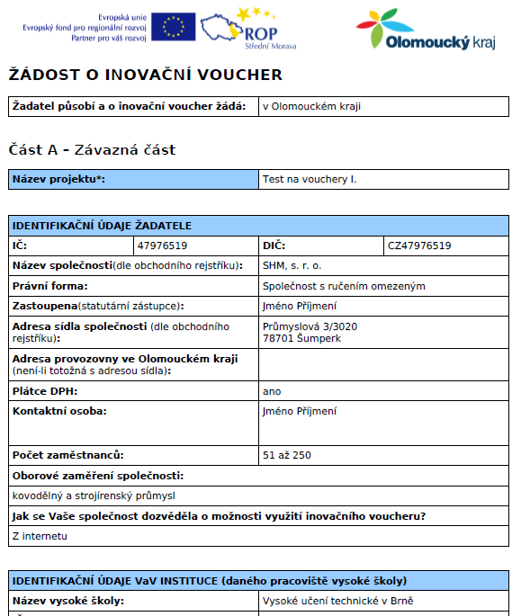
NÁHLED FORMULÁŘE

Slide 10
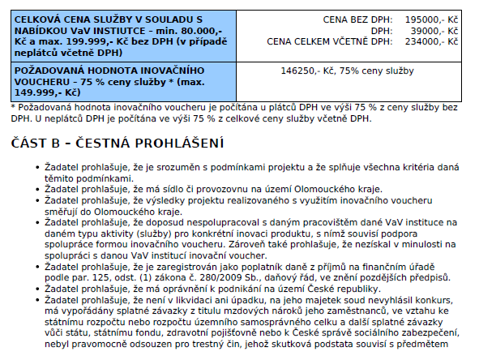
NÁHLED FORMULÁŘE

Slide 11
Žádost o inovační voucher
Nedílnou součástí žádosti je nabídka vystavená VaV institucí.
Podnikatelský subjekt může v rámci vyhlášeného řízení předložit pouze
1 žádost o inovační voucher.
Žádost musí být předložena v tištěné i elektronické podobě.
Žadatelé předkládají vytištěnou žádost o inovační voucher i s přílohou
(Nabídka VaV instituce) v zalepené obálce, která bude viditelně označena
nápisem „Inovační vouchery“ osobně. Tištěná žádost bude podepsána
oprávněnou osobou žadatele.
Elektronická verze žádosti bude zafinalizována do stanoveného času na ivouchery.rr-strednimorava.cz včetně přiložené elektronické kopie nabídky VaV instituce.
Tištěná i elektronická verze žádosti a přílohy musí být obsahově shodné a musí být doručeny do termínu pro příjem žádostí definované řízením.
ÚRR provede administrativní kontrolu a hodnocení žádosti.

Slide 12
Administrativní kontrola
Hodnotí se zda:
Žadatel splňuje definici oprávněného žadatele uvedenou v dokumentu Řízení (z hlediska typu subjektu a odvětvového vymezení)
Žádost byla doručena v řádném termínu pro podávání žádostí v tištěné podobě
Žádost byla doručena v řádném termínu pro podávání žádostí v elektronické podobě
Žadatel má sídlo nebo provozovnu na území Olomouckého kraje
Žádost byla doručena v řádně zalepené a označené obálce
Požadovaná výše inovačního voucheru je v souladu se stanoveným rozmezím v dokumentu řízení (minimální a maximální výše finančního příspěvku, maximálně 75% celkových nákladů podporované služby)
Výše nákladů podporované služby (minimální a maximální výše nákladů) je v souladu se stanoveným rozmezím uvedeným v dokumentaci řízení.
Žadatelé, kteří nesplní formální požadavky na základě kritérií uvedených v bodech a) – g), budou z dalšího procesu hodnocení vyloučeni.

Slide 13
Administrativní kontrola
Hodnotí se zda:
Žádost je řádně vyplněna a souhlasí elektronická a tištěná podoba žádosti
Žádost včetně čestných prohlášení je podepsána oprávněnou osobou žadatele
Žádost obsahuje všechny povinné přílohy
Údaje o žadateli souhlasí s výpisem z obchodního rejstříku.
Žadatelé, kteří nesplní formální požadavky uvedené v bodech h) – k),
budou vyzváni k doplnění informací se stanovením lhůty
10 pracovních dnů a v případě, že tak neučiní ve stanovené lhůtě, budou jejich žádosti zamítnuty.
U žádostí o inovační voucher, které úspěšně prošly administrativní kontrolou, probíhá hodnocení, které je zaměřeno na srovnání obsahu žádosti s definovanými kritérii způsobilosti a jeho souladu s cíli projektu.

Slide 14
Hodnotí se na základě následujících kritérií:
Žadatel konkrétně a srozumitelně uvedl produkt, k němuž se vztahuje řešená inovace– údaje v žádosti o inovační voucher (část „Stručný popis inovační aktivity“)
Žadatel jasně a srozumitelně popsal konkrétní inovaci (v čem spočívá inovace vztažená k produktu uvedenému v bodě a)) – údaje v žádosti o inovační voucher (část „Stručný popis inovační aktivity“)
Popis poskytnuté služby v nabídce VaV instituce je konkrétní a srozumitelný (je zřejmé začlenění služby do vymezených služeb v tabulce v kap. 2.3) – údaje v žádosti o inovační voucher (část „Specifikace služby nakupované od VaV instituce s využitím inovačního voucheru“) i v přiložené nabídce VaV instituce
Žadatel jasně popsal v žádosti vazbu nabízené služby VaV instituce na inovační aktivitu(y) – údaje v žádosti o inovační voucher (část „Bližší popis předmětu plánované spolupráce“)
Nabídka VaV instituce obsahuje specifikaci doložitelného/doložitelných výstupu/ů plánované spolupráce – přiložená nabídka VaV instituce
Položkový rozpočet uvedený v nabídce VaV instituce obsahuje pouze náklady, které nejsou vyjmenovány mezi nepodporovatelnými náklady v kap. 2.3 – přiložená nabídka VaV instituce)
Hodnocení žádosti o inovační voucher
Pokud některé kritérium bude hodnoceno výrokem „NE“, žadatel nemá nárok na inovační voucher.

Slide 15
Výběr úspěšných žadatelů
Pokud celková požadovaná částka všech žádostí o inovační voucher, které úspěšně projdou hodnocením, dosáhne nižší či shodné částky jako je celková alokace Řízení (6,7 mil. Kč), budou podpořeni všichni žadatelé o inovační voucher, jejichž žádosti splní výše uvedená kritéria hodnocení.
V případě, že souhrnná požadovaná částka uvedená v žádostech, které úspěšně projdou hodnocením, převýší alokovanou částku rozhoduje pořadí odevzdání žádosti o inovační voucher dle data a přesného času finalizace webové žádosti.
Z dalších žádostí bude dle času finalizace vyhotoven seznam náhradníků.

Slide 16
Veřejné zakázky
Žadatel o inovační voucher je povinen postupovat v souladu s Metodickým pokynem Zadávání zakázek v programovém období 2007 – 2013 pro pilotní aktivity na posílení regionálních inovačních systémů.
Tento metodický pokyn opravňuje příjemce inovačního voucheru zadat realizaci zakázky do 200.000,- Kč bez DPH na základě předložené cenové nabídky jednoho dodavatele (konkrétního pracoviště dané VaV instituce).
Soulad s metodickým pokynem je zajištěn, pokud žadatel o inovační voucher dodrží veškeré podmínky definované v Řízení k předkládání žádostí o inovační voucher a dále ve Smlouvě o spolupráci k inovačnímu voucheru, zejména týkající se řádného účtování a archivace veškerých dokumentů týkajících se nákupu služby s využitím inovačního voucheru, nákupu služby za cenu v místě a čase obvyklou a osobní neprovázanosti zástupců žadatele o inovační voucher a poskytovatele služby (dané VaV instituce).

Slide 17
Smlouva o spolupráci k inovačnímu voucheru
Smlouva je uzavírána mezi:
    Olomouckým krajem,
    Řídícím orgánem ROP Střední Morava
    úspěšným žadatelem o inovační voucher
musí být ze strany podnikatelského subjektu podepsána ve lhůtě 3 měsíců od data schválení žádosti o inovační voucher Radou Olomouckého kraje, po doložení Smlouvy o dílo
definuje podmínky spolupráce.

Slide 18
Změny
!!!
Pokud bude úspěšný žadatel o inovační voucher požadovat v průběhu realizace projektu změnu obsahu spolupráce s danou vysokou školou, která je v souladu s podmínkami Řízení, požádá písemně o tuto změnu na olomouckém pracovišti ÚRR a v případě schválení této změny předloží ve stanoveném termínu dodatek Smlouvy o dílo a bude vyzván k podpisu dodatku Smlouvy
o spolupráci k inovačnímu voucheru.
Cena za spolupráci, kterou úspěšný žadatel o inovační voucher hradí dané vysoké škole, se může odchýlit od předpokládané ceny uvedené v Nabídce VaV instituce, ale musí být v intervalu
80.000 – 199.999,- Kč, přičemž zůstává v platnosti schválená maximální hodnota inovačního voucheru i maximální výše podílu inovačního voucheru 75 % z ceny spolupráce.
!!!

Slide 19
Děkuji za pozornost.
Ing. Zdeněk Bogoč
Vedoucí Odboru metodiky a monitoringu
Úřad Regionální rady regionu soudržnosti Střední Morava
Jeremenkova1211/40b
779 00 Olomouc
Telefon: 587 333 307
Email: zdenek.bogoc@rr-strednimorava.cz
www.rr-strednimorava.cz

